Slide 1
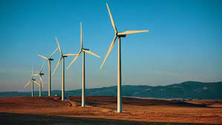
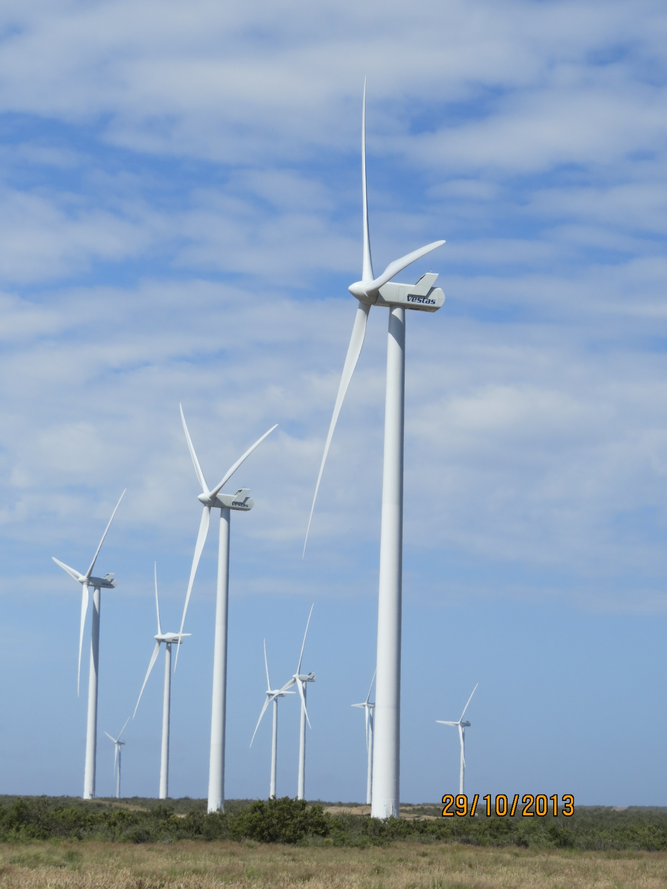
Energía eólica

Slide 2
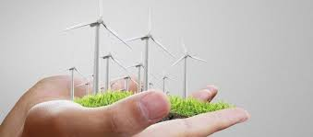
¿Que es la energía eólica?
Imagen representativa:
La energía eólica, es la energía que se obtiene a partir del viento, es decir, es el aprovechamiento de los recursos naturales a partir de la cinética de las masas de aire.

Slide 3
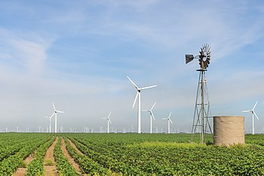
Que observamos nosotros de la energía eólica
Lo que nosotros observamos de la energía eólica es que nos parece un tema muy interesante ya que es el aprovechamiento de los recursos naturales para generar energía a través del viento. Como mencionamos anteriormente, lo elegimos porque nos gusto e intereso como se puede generar energía a partir de algo natural como lo es el viento.

Slide 4
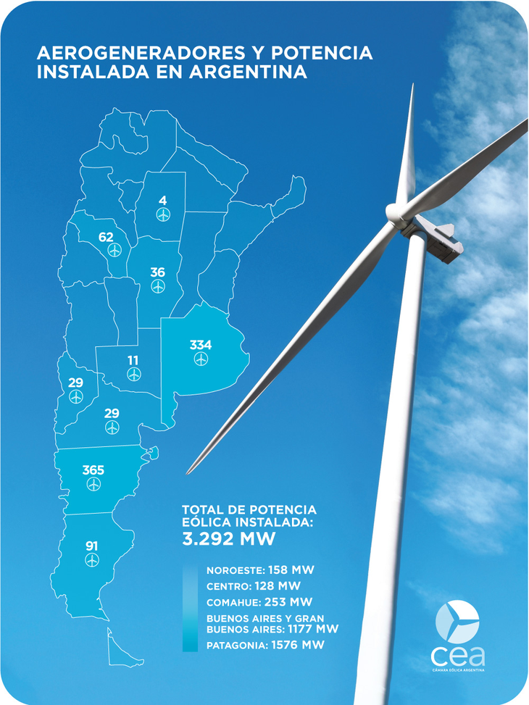
Principales centrales de energía eólica en argentina
Algunas de las principales centrales de energía eólica en Argentina son: Cañadón León en Santa Cruz; Parque Eólico Achiras en Córdoba; Parque Eólico La Banderita en La Pampa; Parque Eólico Vientos Neuquinos, en la provincia de Neuquén; Parque Eólico Pomona I en Rio Negro, entre otras. A continuación, les dejaremos una imagen que nos muestra donde se encuentran los principales aerogeneradores en Argentina.

Slide 5
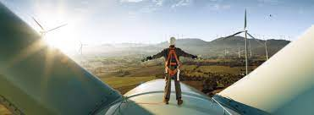
Características de la energía eólica
Algunas de las características de esta energía son: es una fuente de energía renovable, no contamina, es inagotable y reduce el uso de combustibles fósiles. También reduce las importaciones energéticas, genera riqueza y empleo local y contribuye al desarrollo sostenible.

Slide 6
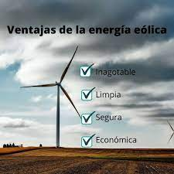
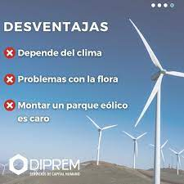
Ventajas y desventajas de esta energía:
Esto va un poco de la mano con las características de esta energía.
Las ventajas son: es una energía renovable y limpia, la energía eólica es autóctona, es adaptable a casi cualquier espacio, tiene una rápida instalación, permite la autoalimentación de viviendas y es una energías barata.
Las desventajas son: esta energía necesita de una gran inversión inicial, también necesita de espacio, su producción es variable, tiene un impacto medioambiental, genera ruido y contaminación visual y la velocidad no puede exceder un limite.

Slide 7
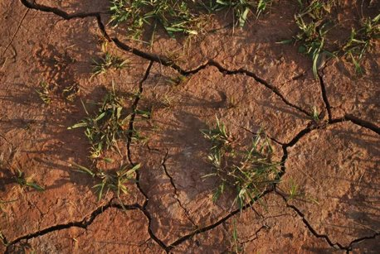
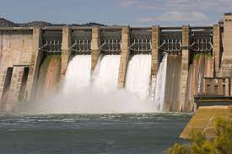
E. EOLICA VS E. HIDRAULICA
Ahora vamos a comparar las ventajas y desventajas con otra fuente de energía, la energía hidráulica.
Ventajas E. Hidráulica: Al igual que la E. Eólica es una energía renovable y limpia, además, tiene una producción energética muy estable y una producción flexible, ya que se puede adaptar el flujo de agua para generar más o menos energía
Desventajas: Depende de las lluvias y sequias, su instalación solo puede ser llevada a cabo en lugares específicos y limitados, y por último, al igual que la E. Eólica su inversión inicial es cara.

Slide 8
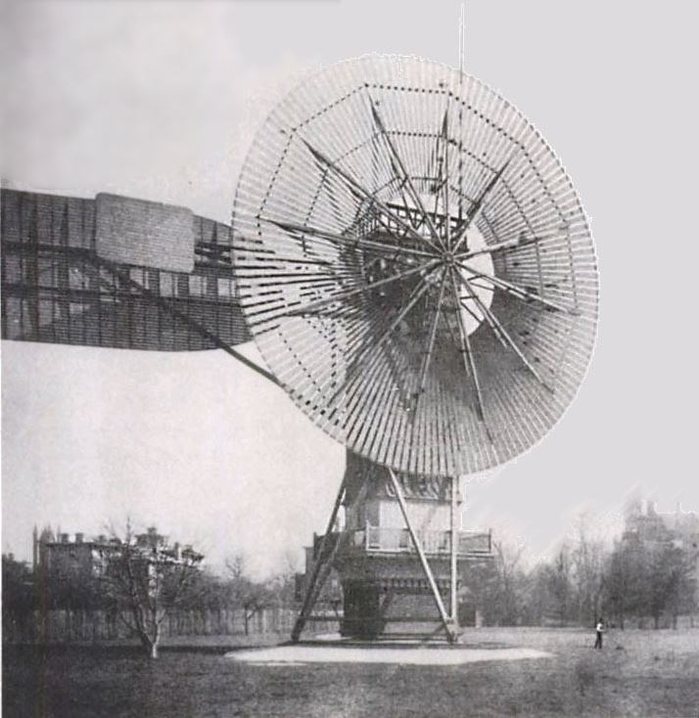
¿Quien creo esta energía?
En la actualidad tenemos aerogeneradores instalados por todo el mundo tanto en tierra como en mar. Todo esto es gracias a el científico estadounidense Charles F. Brush (1849-1929) quien en 1887 construyo lo que hoy se conoce y considera que fue la primera turbina eólica de funcionamiento automático para generar electricidad.

Slide 9


DESCARGAR
PAGINA WEB

